Slide 1

ДОДАВАННЯ І ВІДНІМАННЯ ТРИЦИФРОВИХ ЧИСЕЛ СПОСОБОМ ОКРУГЛЕННЯ. РОЗВ’ЯЗУВАННЯ ЗАДАЧ ДВОМА СПОСОБАМИ. РІВНЯННЯ. КЛАСИФІКАЦІЯ ГЕОМЕТРИЧНИХ ФІГУР
Математика
4 клас
Розділ 1. Повторення вивченого в 3 класі
Урок 3

Slide 2

Рефлексія
Оберіть смайлика свого настрою

Slide 3
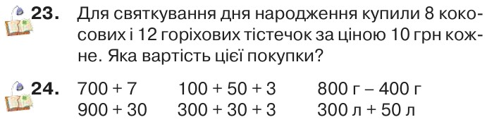

Перевірка домашнього завдання
Підручник
Ст.7

Slide 4
План уроку
РОЗВ’ЯЗУВАННЯ РІВНЯНЬ
РОЗВ’ЯЗУВАННЯ ЗАДАЧ ДВОМА СПОСОБАМИ
ДОДАВАННЯ І ВІДНІМАННЯ ТРИЦИФРОВИХ ЧИСЕЛ СПОСОБОМ ОКРУГЛЕННЯ.
КЛАСИФІКАЦІЯ ГЕОМЕТРИЧНИХ ФІГУР

Slide 5

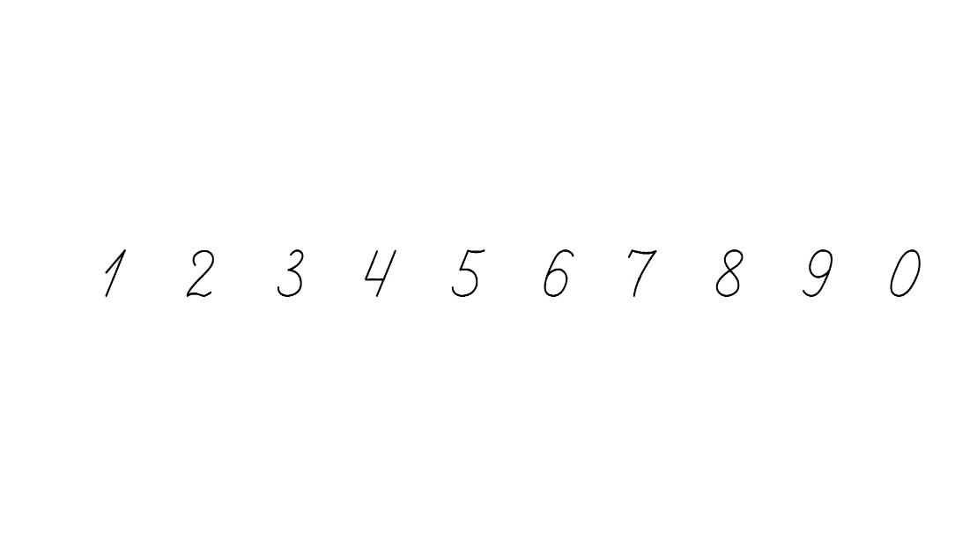
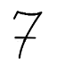
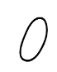

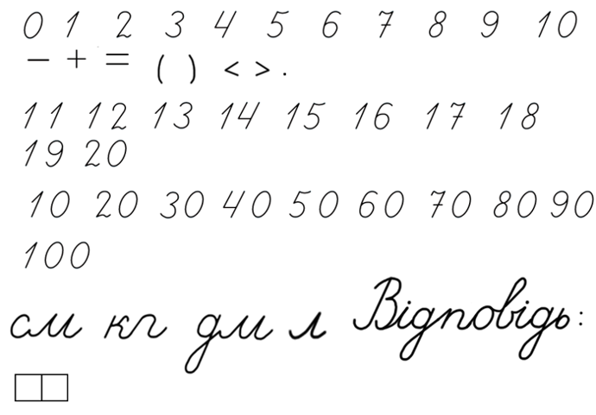




d
ц
хв
см
в
с
кг
(
·
)
:
Вправа «Відновіть рівності» усно
4
3
2
5
21
3
7
9
5
— Яке число називається круглим?
— Виберіть круглі числа з-поміж поданих. Запишіть їх.
390, 45, 500, 70, 210, 5, 1000, 67, 555, 10.

Slide 6
Для кожного із чисел назви два круглі числа, між якими воно міститься.
Зразок. Число 155 міститься між числами 150 і 160.
Число | 37 | 299 | 55 | 127 | 584
Сусідні круглі числа
30
290
50
120
580
40
300
60
130
590
Для кожного із чисел назви два розрядні числа третього розряду, між якими воно міститься.
Зразок. Число 148 міститься між числами 100 і 200
Число | 285 | 730 | 899 | 444 | 580
Сусідні числа розрядні
200
700
800
400
500
300
800
900
500
600
Ст.8 №26, 27

Slide 7


Обчисліть способом округлення за зразком
667
567 + 97 =
100 – 3 =
664
567 +
667
267 + 379 =
400 – 21 =
646
Зверніть увагу на випадок, коли спосіб округлення використовують під час віднімання.
267 +
346
400 + 10 =
356
746 – 390 =
746 –
273
473 – 195 =
200 + 5 =
278
473 –
Ст.8 №28

Slide 8
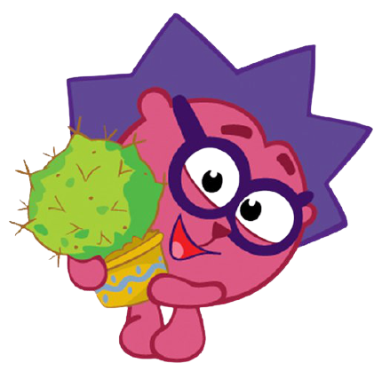
Розв’яжіть рівняння
х – 288 = 685
х = 685 288
х = 973
973 – 288 = 685
685 = 685
685
288
790 + а = 967
а = 967 790
а = 177
790 + 177 = 967
967 = 967
_967
790
177
+
+
–
973
Ст.8 №29

Slide 9



Розв’яжіть задачу двома способами
Учасників пісенного фестивалю перевозили двома автобусами, в одному з яких було 8 пасажирських місць, а в іншому — 12. Кожний автобус зробив по 3 рейси. Скільки всього учасників перевезли ці автобуси?
Задача на знаходження суми двох добутків
І сп.
3 ∙ 8 3 ∙ 12 =
60 (уч.)
+
( )
60(уч.)
ІІ сп.
3 ∙ 12 + 8 =
автобуси перевезли всього 60 учасників.
Ст.8

Slide 10

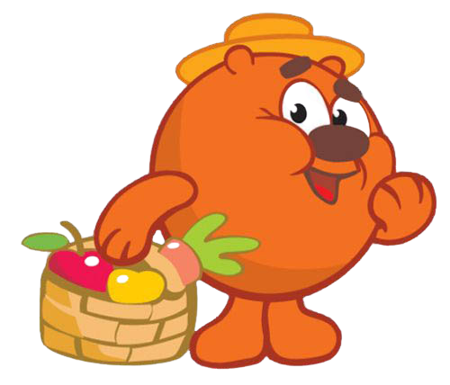
Поділіть фігури на дві групи.
За якою ознакою ви це зробите?
Ст.8 №32

Slide 11

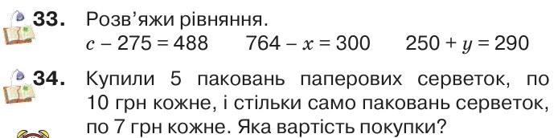
Домашнє завдання
Підручник
Ч.1 Ст.9

Slide 12





Вправа «Незакінчене речення». Рефлексія
Сьогодні на уроці я дізнався/дізналась про…
Найбільш цікавим було…
Мені було важко...
Урок запам'ятався мені тим, що …
У мене все вийшло
Було складно!
Відчуваю втому
Було цікаво!
Все було легко!

